Slide 1


Mesyuarat Senat Bil. 6/2025/2026
31 Mac 2026
Kertas Kerja Cadangan (Masukkan nama penuh kertas kerja)
Fakulti: (Masukkan nama fakulti)
Innovating Sustainable Solutions

Slide 2
TUJUAN
Tujuan kertas kerja ini adalah untuk pemakluman / mendapatkan kelulusan Mesyuarat Senat mengenai Kertas Kerja Cadangan .... (masukkan tajuk kertas kerja)

Slide 3
LATAR BELAKANG

Slide 4
BIDANG TUJAHAN UNIVERSITI

Slide 5
JUSTIFIKASI

Slide 6
CADANGAN

Slide 7
TARIKH PELAKSANAAN

Slide 8
IMPLIKASI STAF, FIZIKAL DAN KEWANGAN

Slide 9
TARIKH KELULUSAN

Slide 10
PENJAJARAN LONJAKAN RANCANGAN PENDIDIKAN TINGGI MALAYSIA (RPTM)

Slide 11
KESIMPULAN / SYOR
Mesyuarat Senat Universiti adalah dengan segala hormatnya dimohon untuk meluluskan / mengambil maklum mengenai Kertas Kerja Cadangan ..... (Masukkan Tajuk Kertas Kerja)

Slide 12
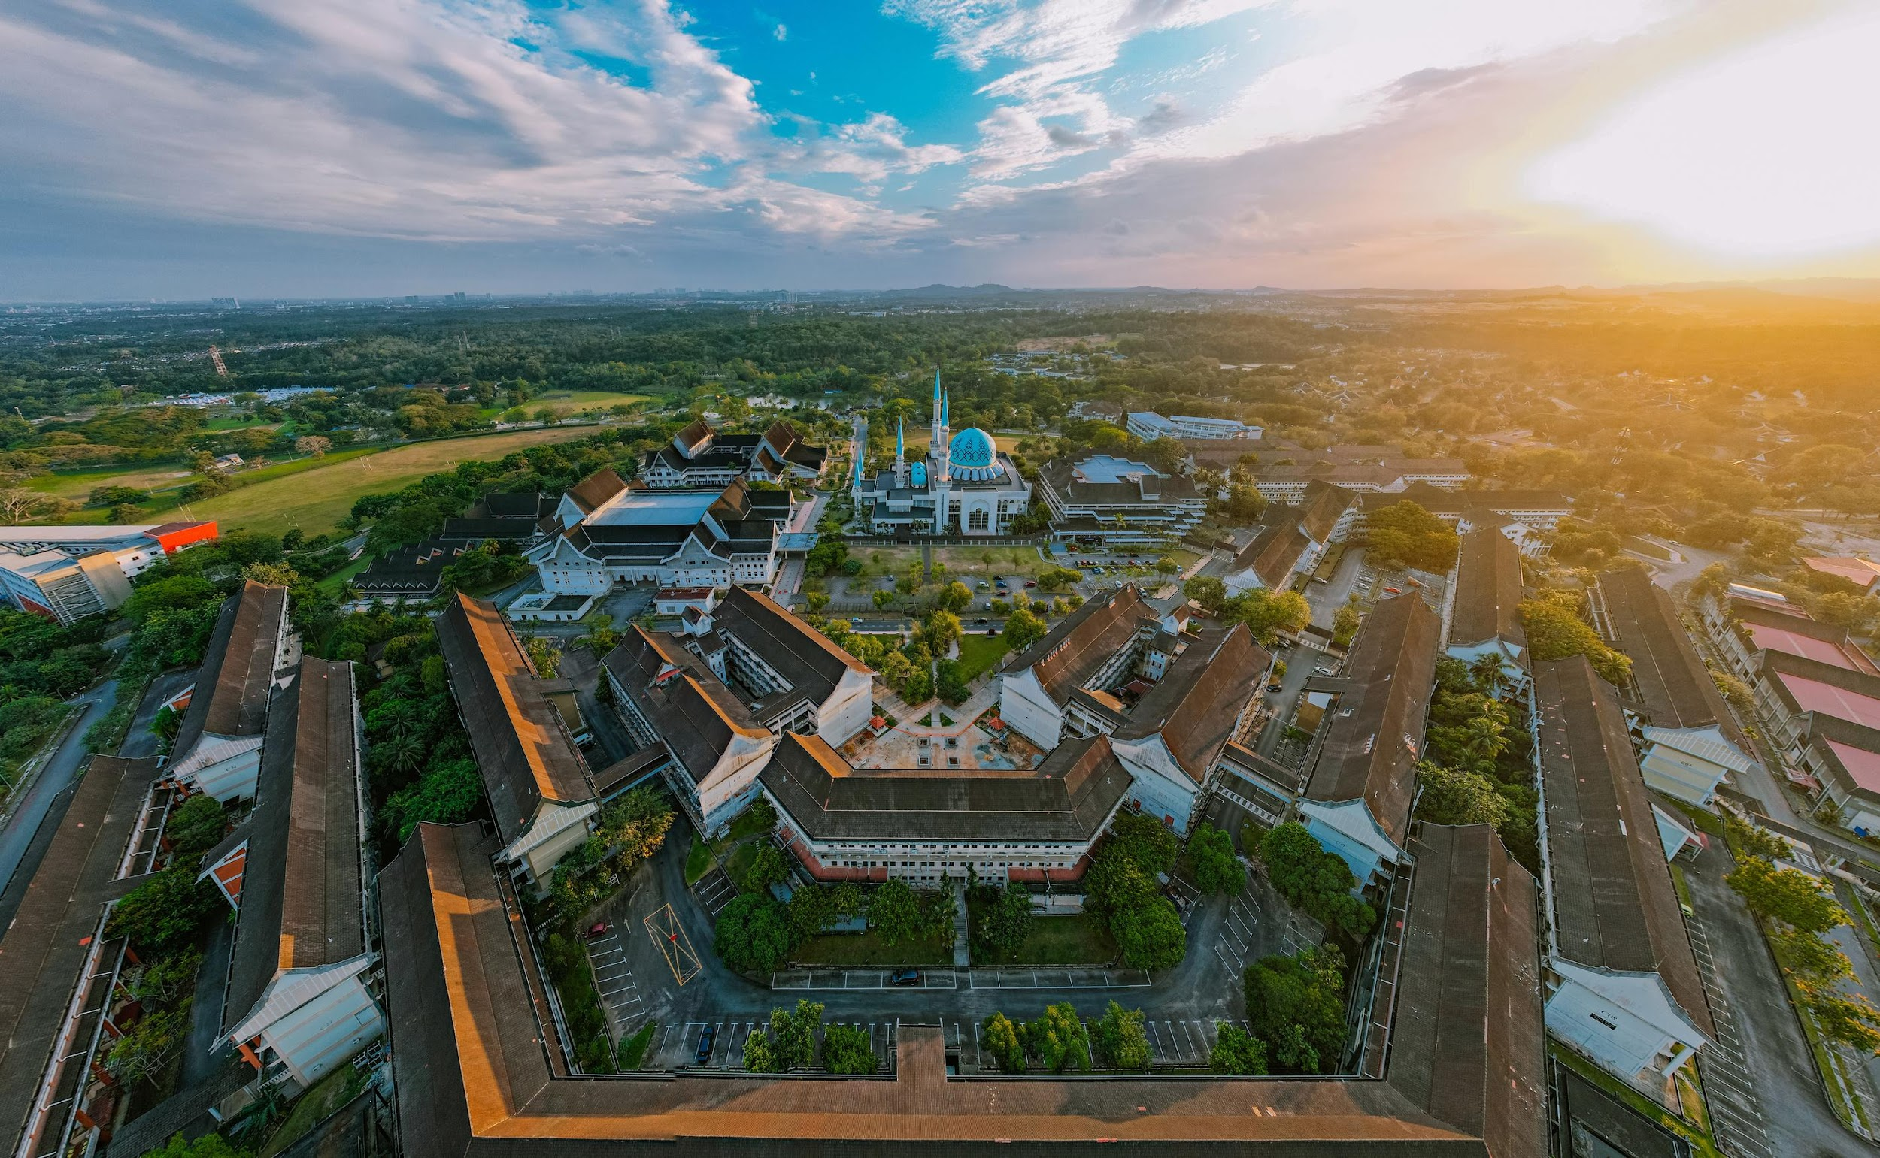
Terima kasih!

